Slide 1

Machine Learning en Salud: predicción de riesgo cardiovascular a 10 años (R-Studio y Rapid Miner).

Slide 2

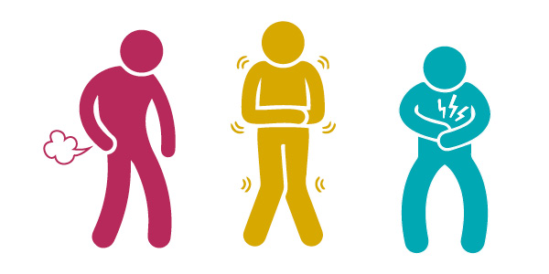

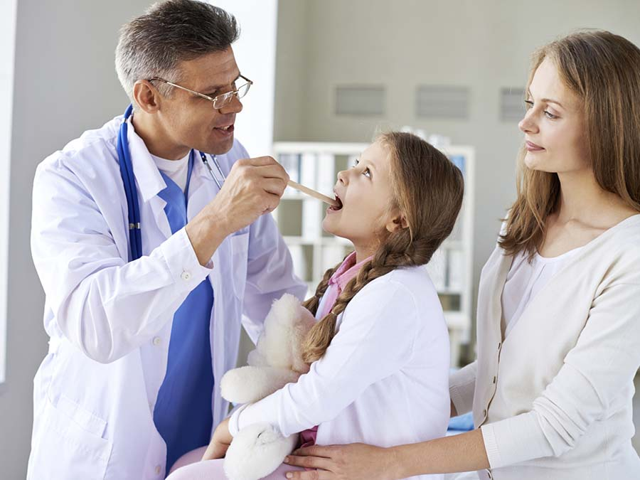
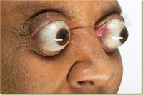
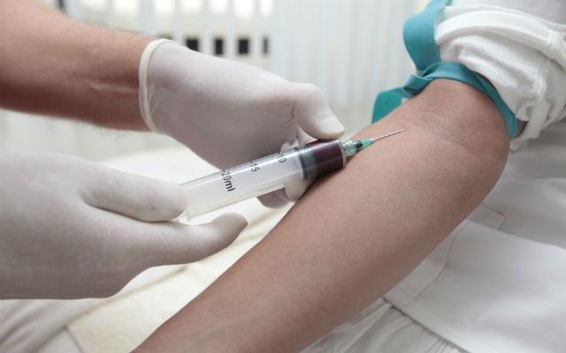
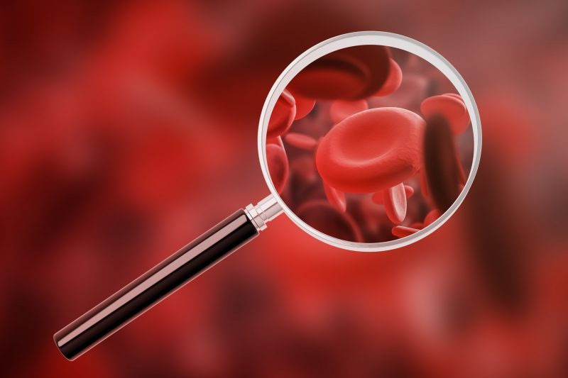
Chequeo médico
anual
Signos
Analítica

Slide 3



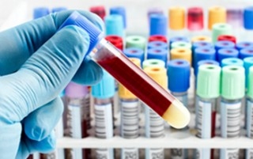


Slide 4
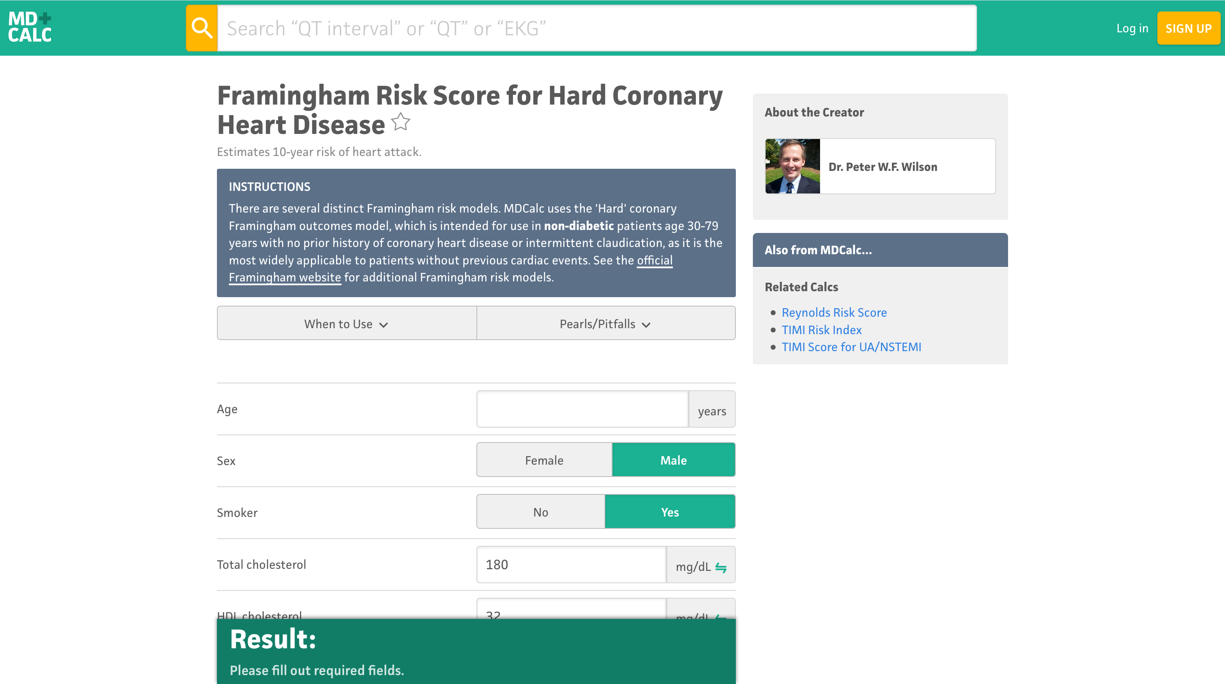

Slide 5
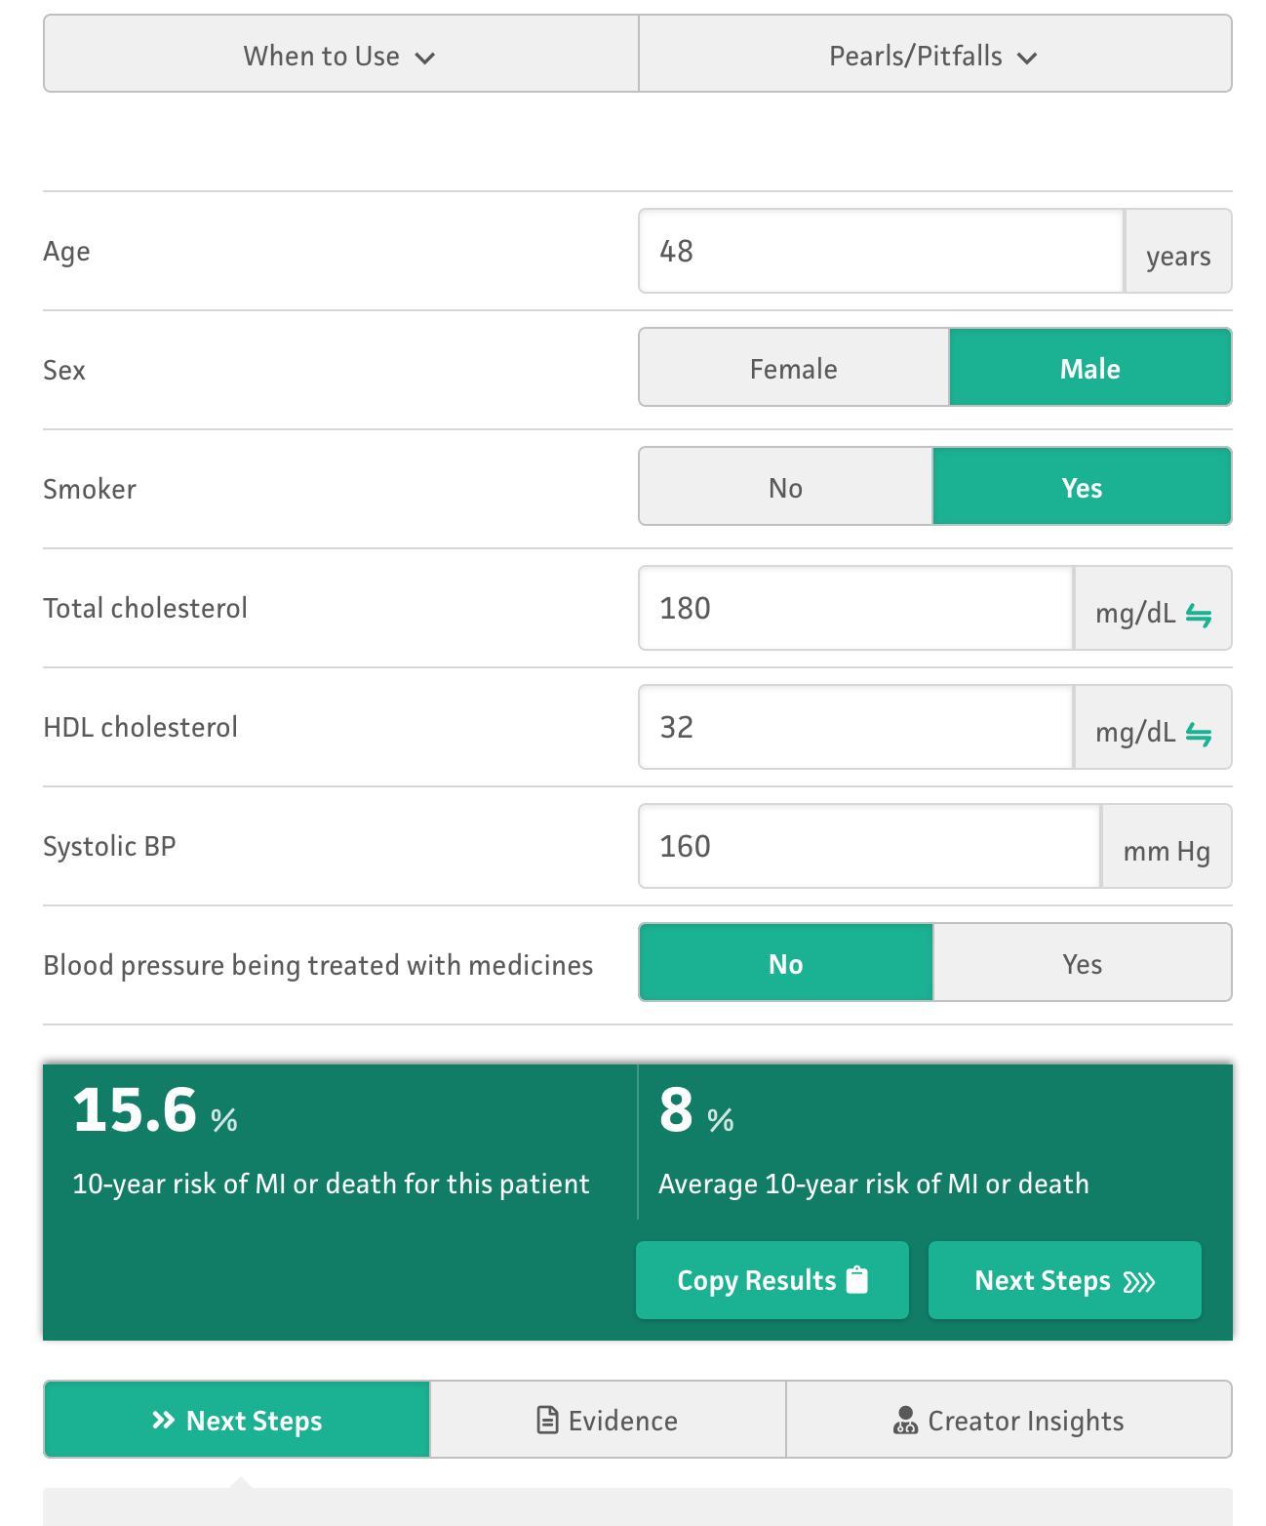

Slide 6
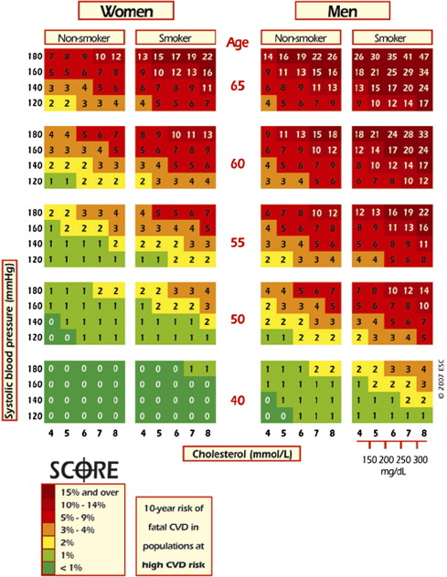

Slide 8
III- STATITICAL ANALYSES
Sex-specific Cox proportional-hazards regressions
10-year absolute CVD risk
All continuous variables where natural Log transformed to improve discrimination and calibration of the models and to minimize the influence of extreme observations.
Added Interaction antiHT medication and SBP.

Slide 9
IV- ASSESMENT OF MODEL PERFORMANCE
Overall c-statistic.
Bootstrap resampling of the original set.
Kaplan-Meier estimator to obtain OBSERVED INCIDENCE.
Modified HOSMER-LEMESHOW X2 to compare observed and predicted, classified in deciles.

Slide 10

Sensitivity of the top sex-specific quintile of predicted risk
Agostino Wilson
Men 49% 47%
Women 60% 56%
Specificity
Men 85% 85%
Women 84% 83%

Slide 11
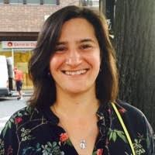

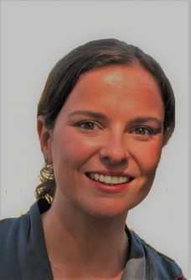

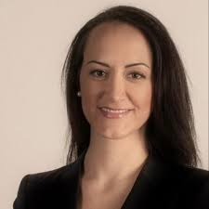
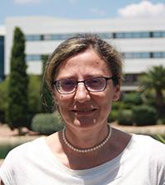


Machine Learning Salud-UEM

Slide 12
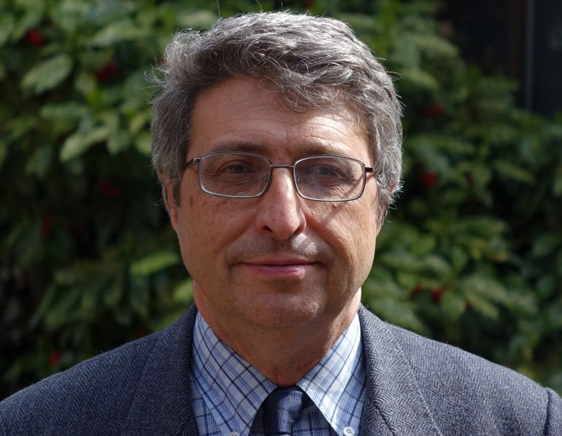
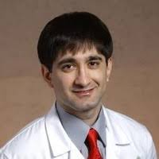
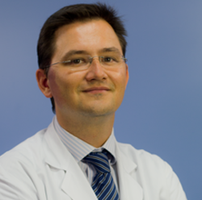
Machine Learning Salud-UEM

Slide 13
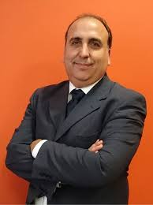
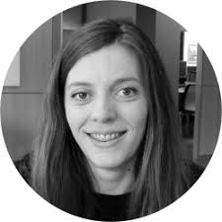


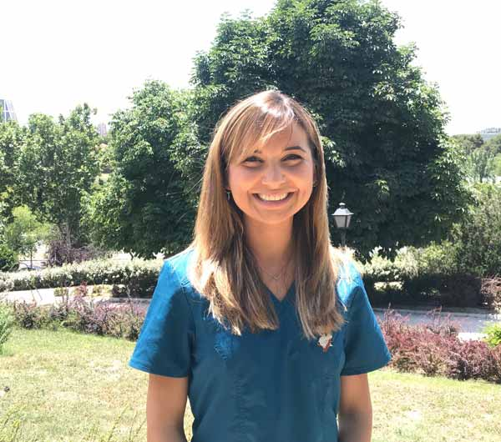
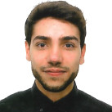
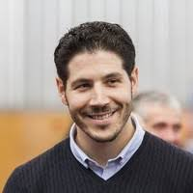
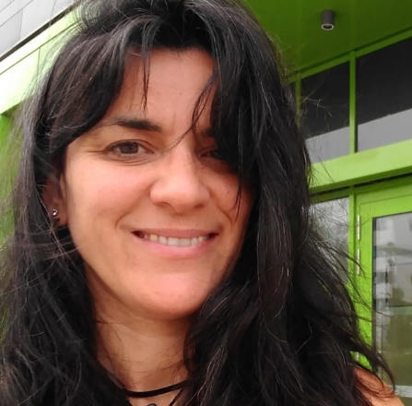
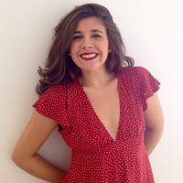

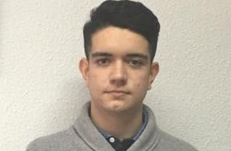


Machine Learning Salud-UEM

Slide 14

Machine Learning Salud-UEM

Slide 15
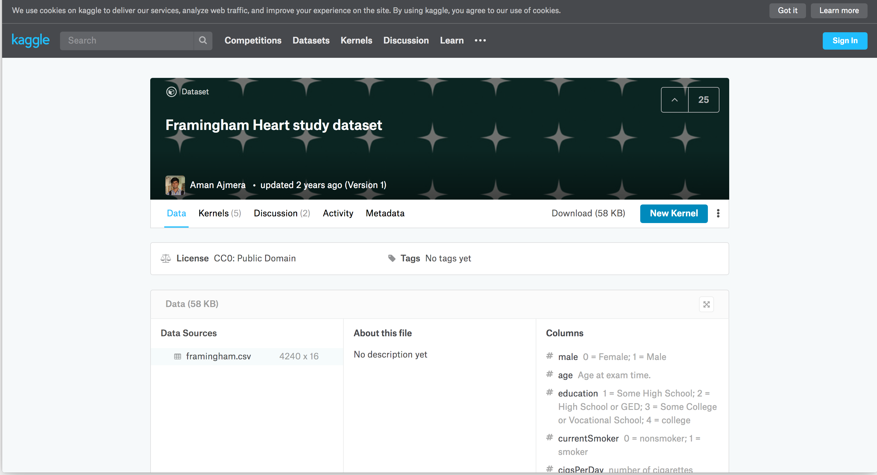



Slide 16
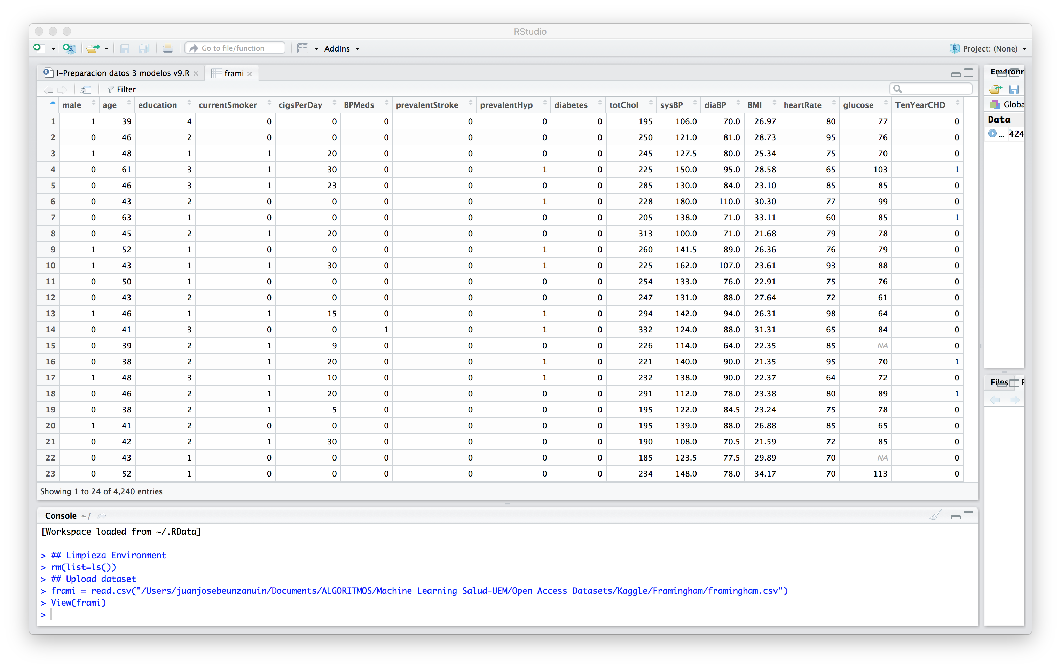

Slide 17
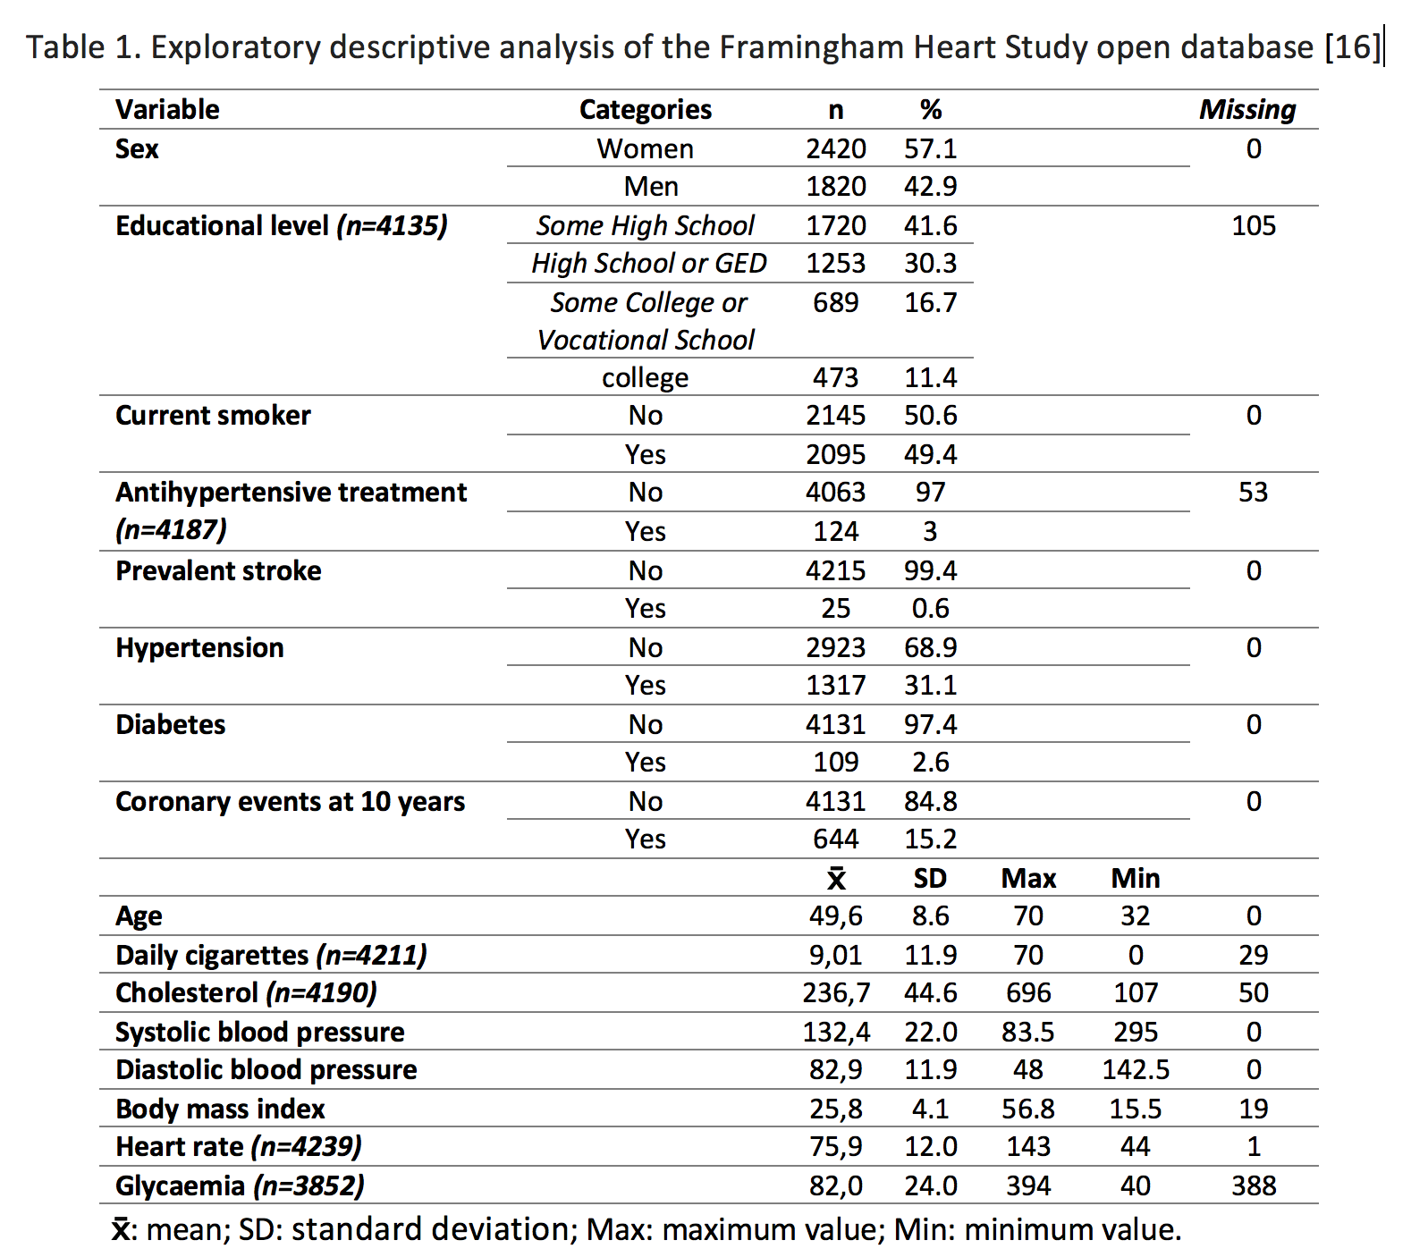

Slide 18
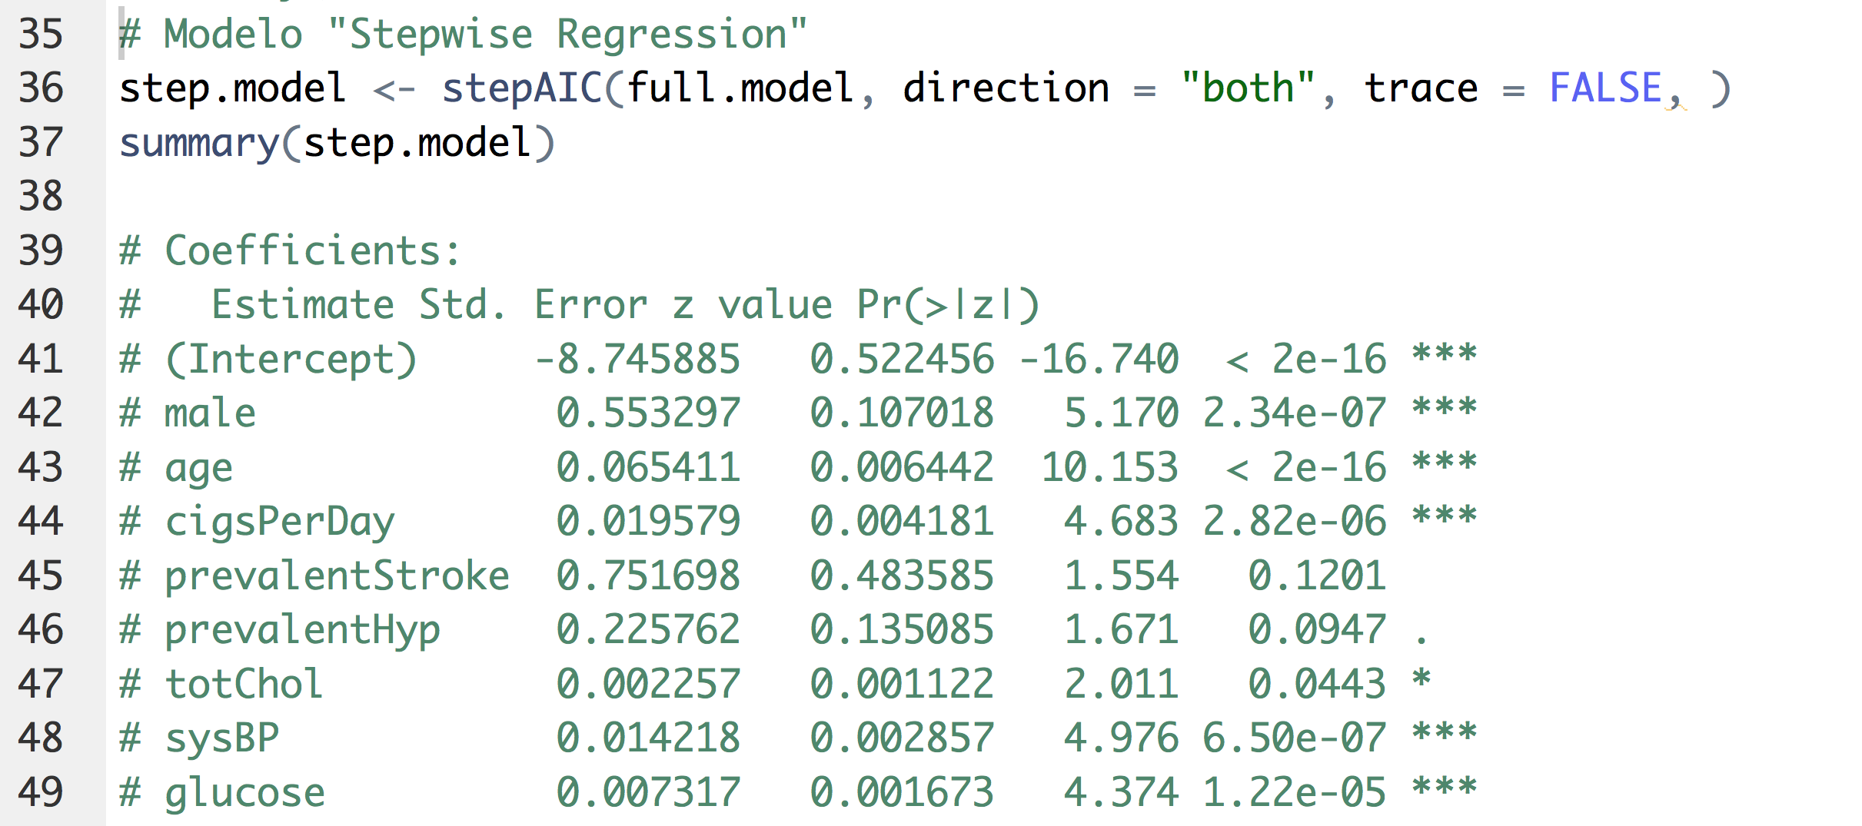
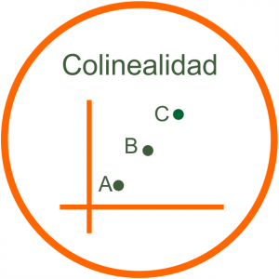

Slide 19


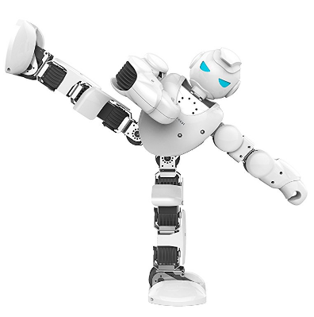

MODELO A
Raw

Slide 20

MODELO A
Raw
ACC
85

Slide 21


MODELO A
Raw
ACC SEN
85 6

Slide 22
REAL
PREDICHO
🤓 🤓 🤓 🤓 🤓 🤓 🤓 🤓 🤓 🤓
🤓 🤓 🤓 🤓 🤓 🤓 🤓 🤓 🤓 🤓
🤓 🤓 🤓 🤓 🤓 🤓 🤓 🤓 🤓 🤓
🤓 🤓 🤓 🤓 🤓 🤓 🤓 🤓 🤓 🤓
🤓 🤓 🤓 🤓 🤓 🤓 🤓 🤓 🤓 🤓
🤓 🤓 🤓 🤓 🤓 🤓 🤓 🤓 🤓 🤓
🤓 🤓 🤓 🤓 🤓 🤓 🤓 🤓 🤓 🤓
🤓 🤓 🤓 🤓 🤓 🤓 🤓 🤓 🤓 🤓
🤓 🤓 🤓 🤓 🤓 😎 😎 😎 😎 😎
😎 😎 😎 😎 😎 😎 😎 😎 😎 😎
🤓 🤓 🤓 🤓 🤓 🤓 🤓 🤓 🤓 🤓
🤓 🤓 🤓 🤓 🤓 🤓 🤓 🤓 🤓 🤓
🤓 🤓 🤓 🤓 🤓 🤓 🤓 🤓 🤓 🤓
🤓 🤓 🤓 🤓 🤓 🤓 🤓 🤓 🤓 🤓
🤓 🤓 🤓 🤓 🤓 🤓 🤓 🤓 🤓 🤓
🤓 🤓 🤓 🤓 🤓 🤓 🤓 🤓 🤓 🤓
🤓 🤓 🤓 🤓 🤓 🤓 🤓 🤓 🤓 🤓
🤓 🤓 🤓 🤓 🤓 🤓 🤓 🤓 🤓 🤓
🤓 🤓 🤓 🤓 🤓 🤓 🤓 🤓 🤓 🤓
🤓 🤓 🤓 🤓 🤓 🤓 🤓 🤓 🤓 🤓
15% Incidencia
85% Accuracy

Slide 23
MODELO A
Raw
ACC SEN
85 6
Missing

Slide 24
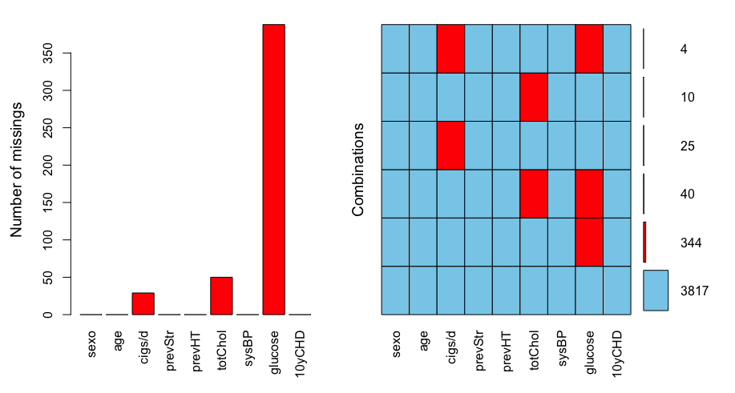

Slide 25
MODELO A
Raw
ACC SEN
85 6
Missing
/= Rango

Slide 26
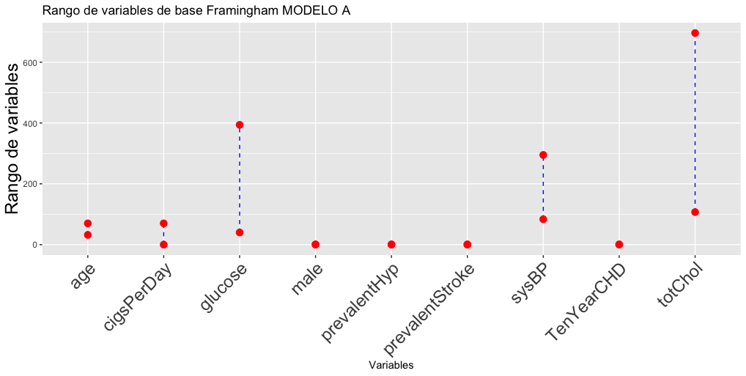

Slide 27
MODELO A
Raw
ACC SEN
85 6
Missing
/= Rango
Balanceo

Slide 28
MODELO A MODELO B MODELO C
Raw Complete Case Analysis Imputación
Normalizado/Estandarizado Normalizado/Estandarizado
Balanceado Balanceado
ACC SEN
85 6
Missing
/= Rango
Balanceo

Slide 29
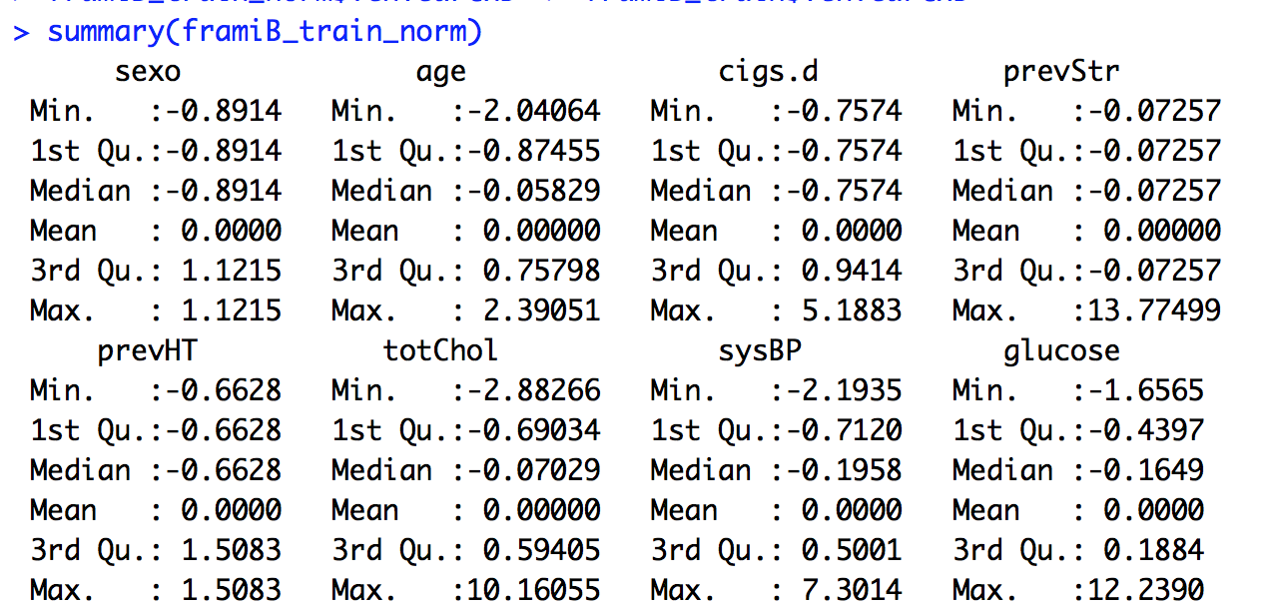
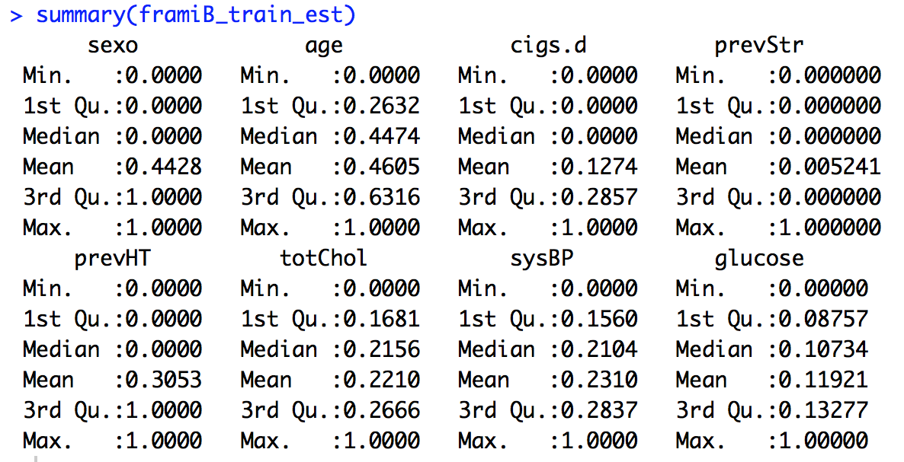
# Normalization (media = 0; rango variable). Better for normal distribution.
normalizar <- function(x) {
return((x - mean(x)) / sd(x))
}
# Estandarización o Max-min Normalization (rango de 0 a 1; media =/ 0,5). Better for non-normal distribution.
estandarizar <- function(x) {
return((x - min(x)) / (max(x)-min(x)))
}

Slide 30
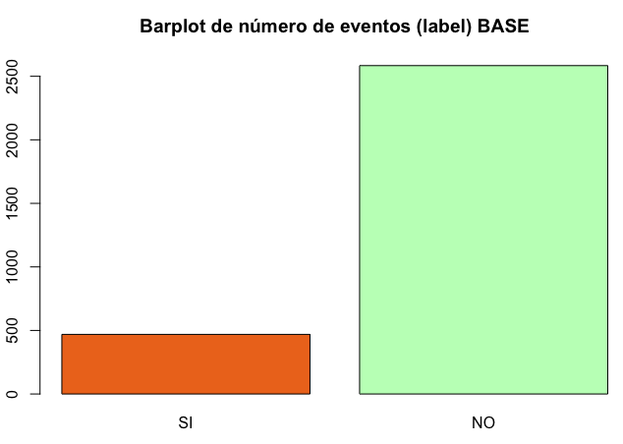
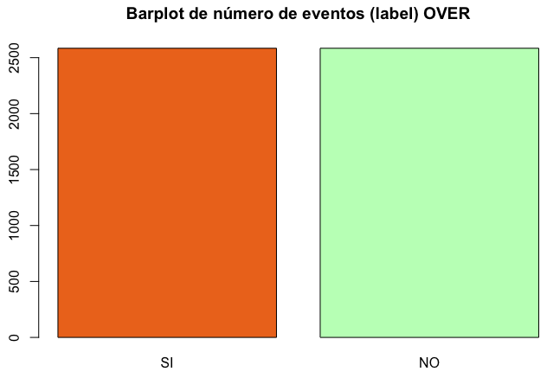
1. OVER
50%
15%

Slide 31
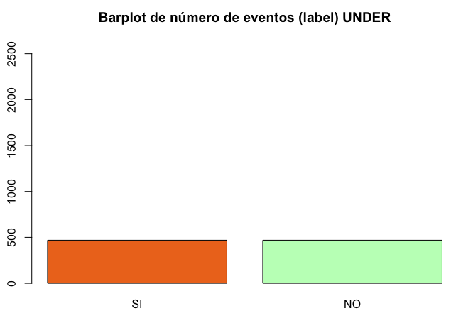
2. UNDER
15%
50%

Slide 32
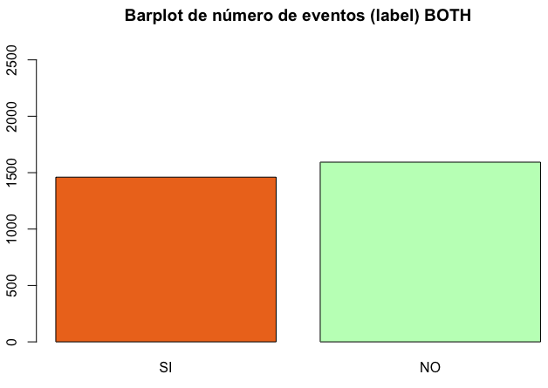
3. BOTH
50%
15%

Slide 33

4. ROSE
50%
15%

Slide 34
MODELO A MODELO B MODELO C
Raw Complete Case Analysis Imputación
Normalizado/Estandarizado Normalizado/Estandarizado
Balanceado Balanceado
ACC SEN ACC SENS ESP VPP VPN AUC ACC SENS ESP VPP VPN AUC
85 6 81 28 91 37 87 0,60 84 5 99 44 85 0,52
79 35 88 39 86 0,63 78 30 87 31 87 0,59
69 67 69 29 92 0,68 68 69 68 28 92 0,68
67 70 66 28 92 0,71 71 64 72 29 92 0,68

Slide 35
Sensitivity
Agostino Wilson
Men 49% 47%
Women 60% 56%
Specificity
Men 85% 85%
Women 84% 83%
MODELO A MODELO B MODELO C
Raw Complete Case Analysis Imputación
Normalizado/Estandarizado Normalizado/Estandarizado
Balanceado Balanceado
ACC SEN ACC SENS ESP VPP VPN AUC ACC SENS ESP VPP VPN AUC
85 6 81 28 91 37 87 0,60 84 5 99 44 85 0,52
79 35 88 39 86 0,63 78 30 87 31 87 0,59
69 67 69 29 92 0,68 68 69 68 28 92 0,68
67 70 66 28 92 0,71 71 64 72 29 92 0,68

Slide 36



¿Por qué esos valores tan bajos?
Bajo tamaño muestral n=4240
Pequeño número de variables var=16
Variables poco predictoras
Faltan variables relevantes LDL-cholesterol…?
¿Mal ajuste hiperparámetros? Premios
Multiples análisis sensibilidad
70 arquitecturas en RN

Slide 37
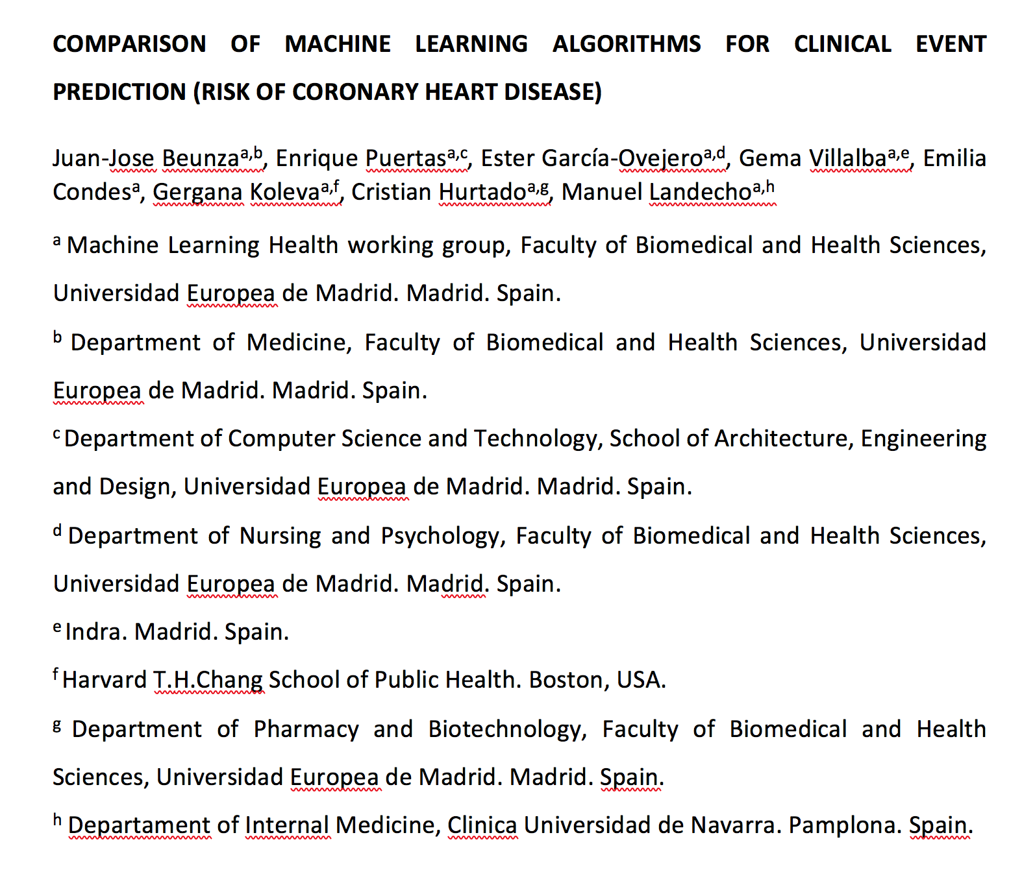

Slide 38
rapidminer.com

Slide 39
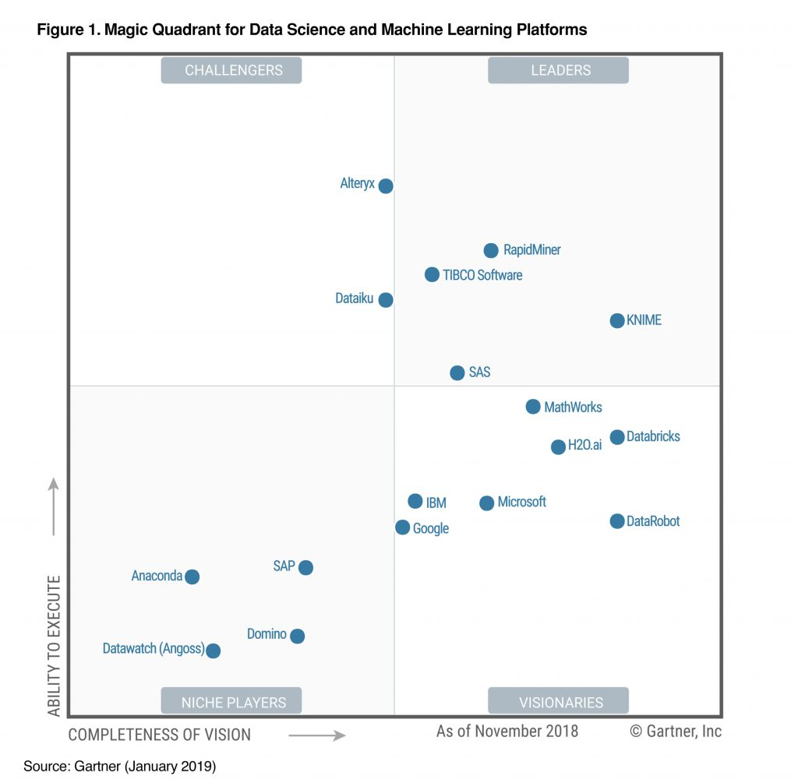
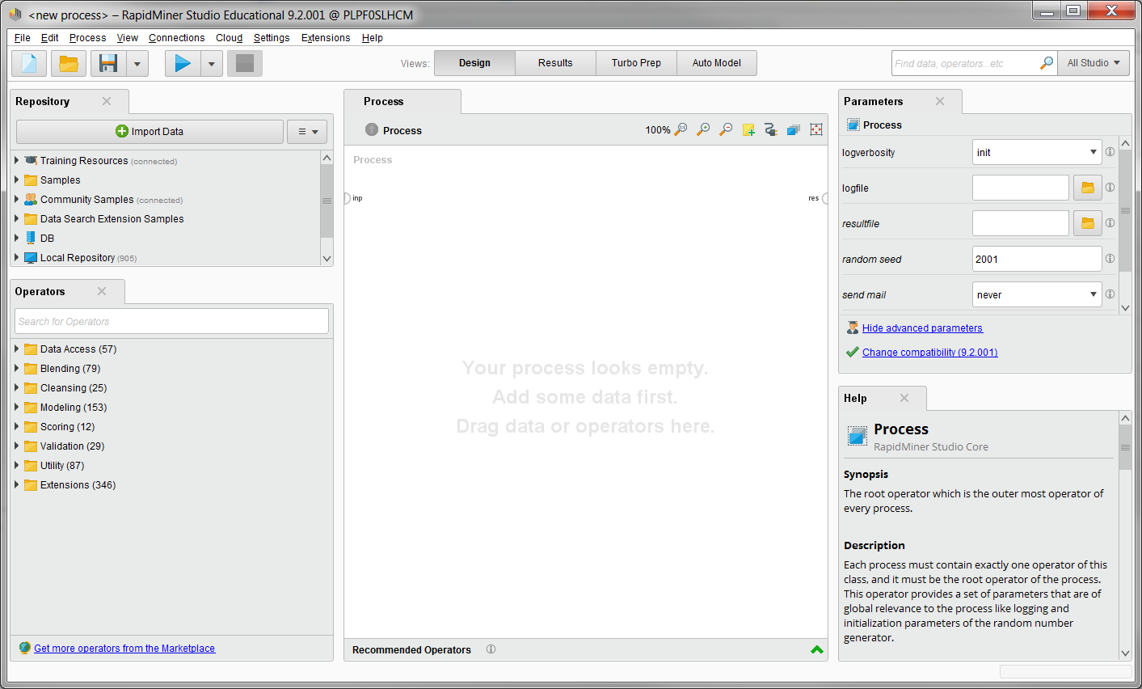
Herramienta líder para Data Science y Machine Learning
Permite crear procesos de ML de forma visual
Extensible mediante complementos

Slide 40
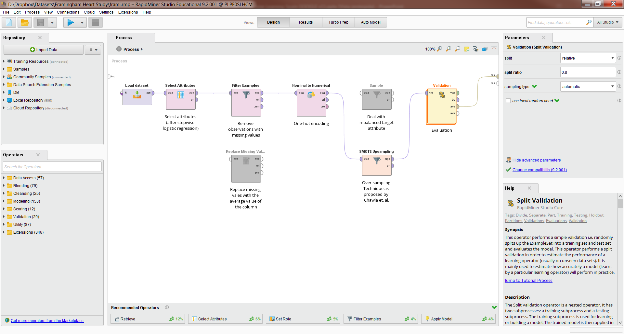

Slide 41
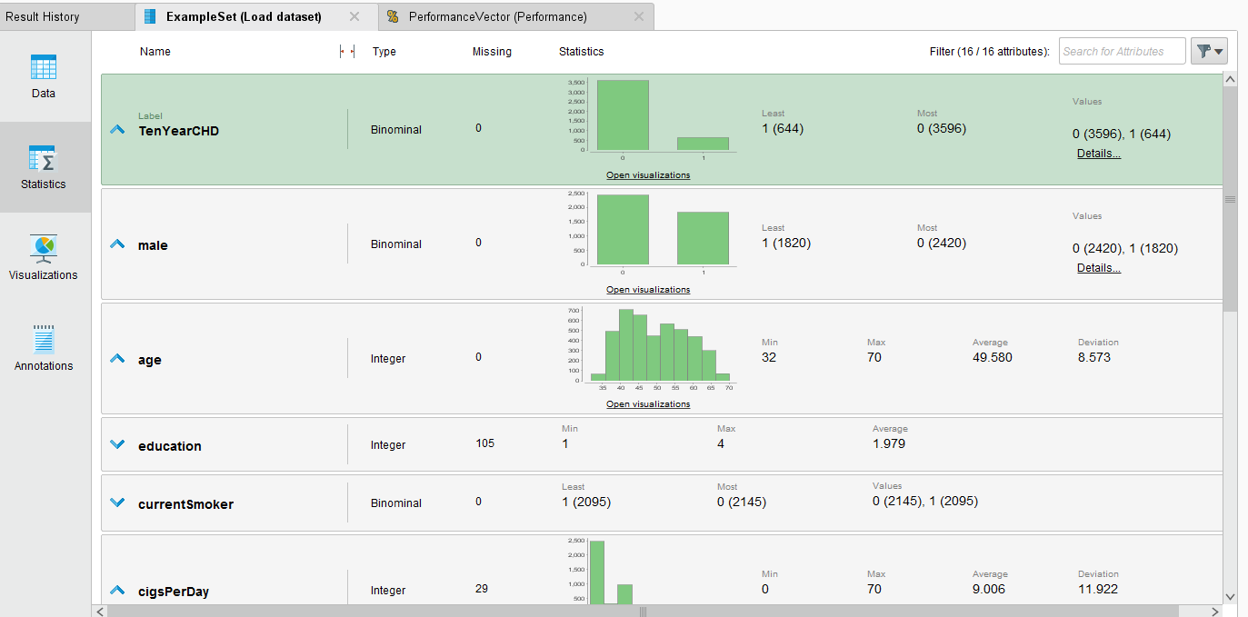

Slide 42
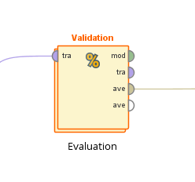
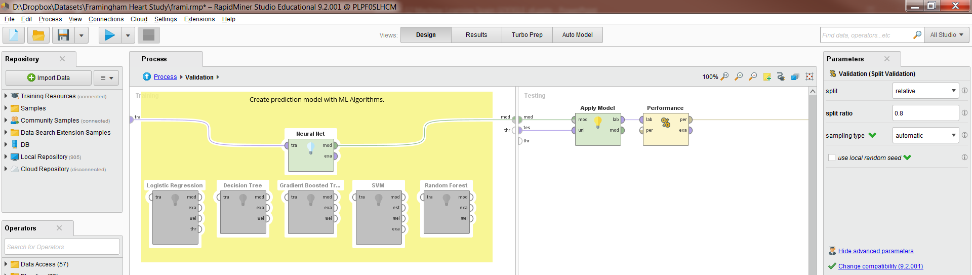

Slide 43
CONCLUSIONES
Posibilidades inmensas ML salud
R y RapidMiner son válidas, aunque salto a nube es inevitable
La pregunta es esencial*
Equipos híbridos (técnicos IT y sanitarios)*
Normalización y estandarización resultados ~=
Balanceo under y over

Slide 44
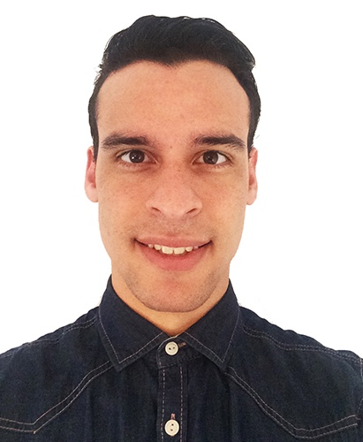

juanjo@juanjobeunza.com
enrique.puertas@universidadeuropea.es
gema.vilgut@gmail.com
cristian.hurtado.anciano@gmail.com
MACHINE LEARNING SALUD-UEM
01100111 01110010 01100001 01100011 01101001 01100001 01110011!!!

